Slide 1
网络药理学
数据库的选择
自动化设计
分子对接
成分-靶标 网络构建

Slide 2
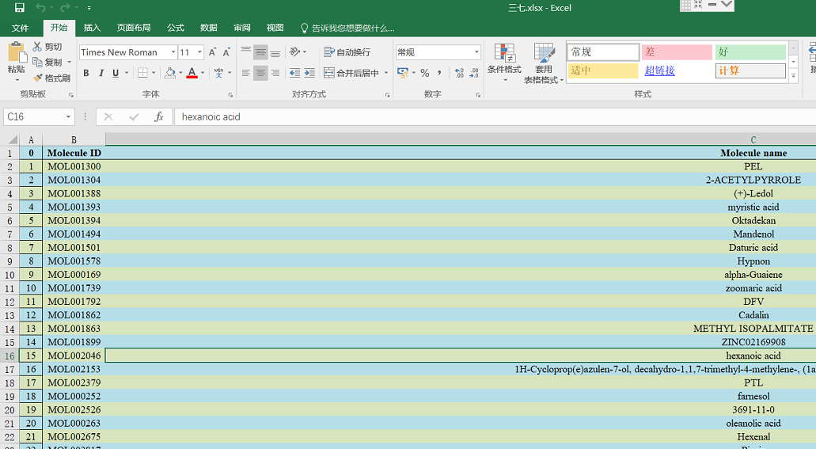

数据库的选择
药物成分
TCMID、上海有机所中药与化学成分库数据库、tcmsp 各组方药材化学成分，查阅复方及单味药材成分鉴别文献，完善化合物信息。建立成分数据库。包括药材来源、化合物中文名称、化合物英文名称、分子式及精确分子质量。成分获取后可以使用ChemDraW绘制3D结构。

Slide 3
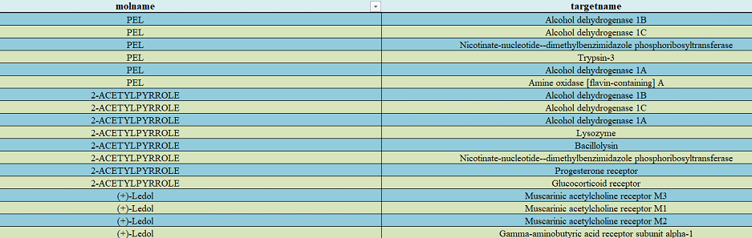
数据库的选择
靶标信息
TTD 和 Drugbank 数据库中获取到对应的靶标的靶点数据，关键词：抗炎、镇痛，获取到对应的大分子的成分信息。

Slide 4
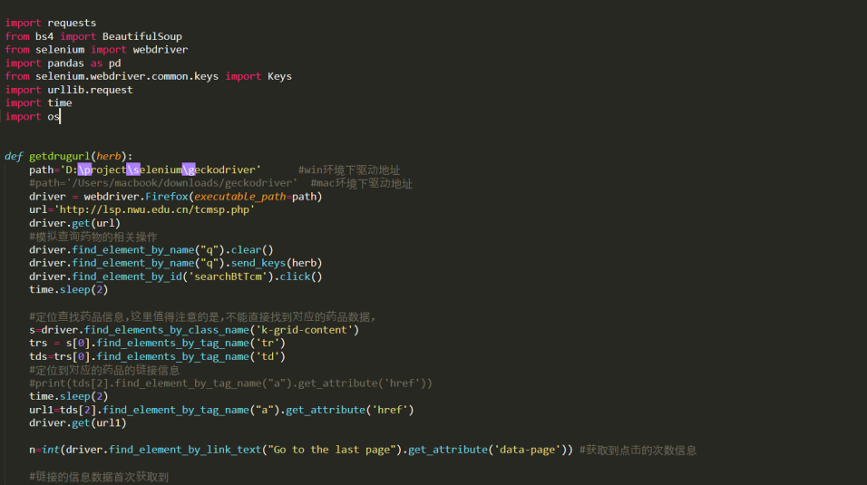
自动化设计
数据库信息的获取 基于Python+selenium的设计

Slide 5
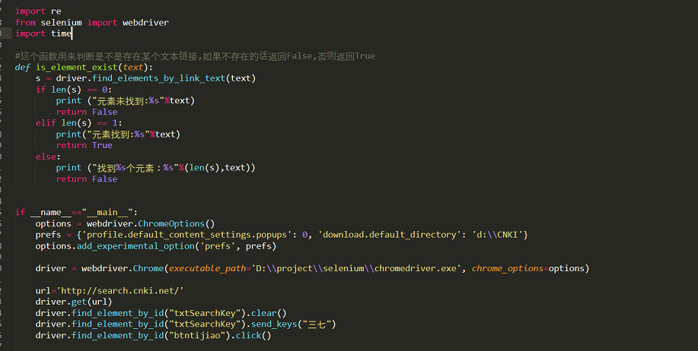
自动化设计
知网数据的爬虫

Slide 6
分子对接的设计
分子对接原理
分子对接分类
刚性对接，半柔性对接，柔性对接
分子对接软件
Discovery studio autodock

Slide 7
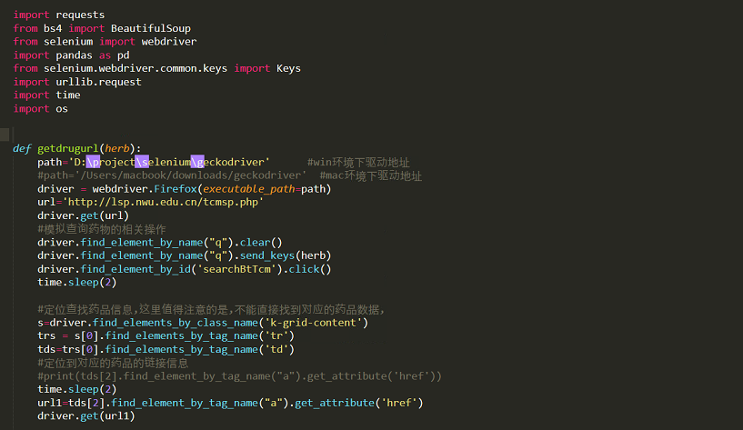

Slide 8
分子对接的设计
分子对接案例

Slide 9
成分-靶标 网络构建
Cytoscape 3.4.0

